Slide 1

BÀI 8. TÍNH CHẤT CƠ BẢN CỦA PHÉP CỘNG PHÂN SỐ

Slide 2
BÀI 8. TÍNH CHẤT CƠ BẢN CỦA PHÉP CỘNG PHÂN SỐ
1. Các tính chất:
?1 Phép cộng số nguyên có những
tính chất gì?
a)Tính chất giao hoán:
+ Phép cộng số nguyên có các tính chất:
a) Tính chất giao hoán
a + b = b + a
b) Tính chất kết hợp
( a + b) + c = a + ( b + c)
c) Cộng với số 0
a + 0 = 0 + a = a
d) Cộng với số đối
a + (-a) = 0
b)Tính chất kết hợp:
c) Cộng với số 0:

Slide 3
BÀI 8. TÍNH CHẤT CƠ BẢN CỦA PHÉP CỘNG PHÂN SỐ
1. Các tính chất:
Ví dụ kiểm nghiệm các tính chất
a)Tính chất giao hoán:
a. Tính chất giao hoán:
b)Tính chất kết hợp:
c) Cộng với số 0:
Vậy

Slide 4
BÀI 8. TÍNH CHẤT CƠ BẢN CỦA PHÉP CỘNG PHÂN SỐ
1. Các tính chất:
Ví dụ kiểm nghiệm các tính chất
a)Tính chất giao hoán:
b. Tính chất kết hợp:
b)Tính chất kết hợp:
...+...
c) Cộng với số 0:
...
...
Vậy

Slide 5
BÀI 8. TÍNH CHẤT CƠ BẢN CỦA PHÉP CỘNG PHÂN SỐ
1. Các tính chất:
Ví dụ kiểm nghiệm các tính chất
a)Tính chất giao hoán:
c. Cộng với số 0:
b)Tính chất kết hợp:
...
...
c) Cộng với số 0:

Slide 6
BÀI 8. TÍNH CHẤT CƠ BẢN CỦA PHÉP CỘNG PHÂN SỐ
1. Các tính chất:
Ví dụ: Tính tổng:
a)Tính chất giao hoán:
(giao hoán)
b)Tính chất kết hợp:
(kết hợp)
c) Cộng với số 0:
2. Áp dụng:
(cộng với số 0)

Slide 7

BÀI 8. TÍNH CHẤT CƠ BẢN CỦA PHÉP CỘNG PHÂN SỐ
1. Các tính chất:
?2 Tính nhanh:
a)Tính chất giao hoán:
b)Tính chất kết hợp:
Thảo luận nhóm ?2
Thời gian : 3 phút
HÕt giê
30
29
28
27
26
25
24
23
22
21
20
19
18
17
16
15
14
13
12
11
10
09
08
07
06
05
04
03
02
c) Cộng với số 0:
01
2. Áp dụng:
Tính giờ
Nhóm 1,2: Tính biểu thức B
Nhóm 3,4: Tính biểu thức C

Slide 8
BÀI 8. TÍNH CHẤT CƠ BẢN CỦA PHÉP CỘNG PHÂN SỐ
1. Các tính chất:
?2 Tính nhanh:
a)Tính chất giao hoán:
b)Tính chất kết hợp:
Giải
c) Cộng với số 0:
2. Áp dụng:

Slide 9
BÀI 8. TÍNH CHẤT CƠ BẢN CỦA PHÉP CỘNG PHÂN SỐ
1. Các tính chất:
?2 Tính nhanh:
a)Tính chất giao hoán:
b)Tính chất kết hợp:
Giải
c) Cộng với số 0:
2. Áp dụng:

Slide 10
BÀI 8. TÍNH CHẤT CƠ BẢN CỦA PHÉP CỘNG PHÂN SỐ
1. Các tính chất:
Bài tập47/28SGK
Tính nhanh
a)Tính chất giao hoán:
Giải
b)Tính chất kết hợp:
c) Cộng với số 0:
2. Áp dụng:

Slide 11



Slide 12


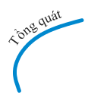








Củng cố
TÍNH CHẤT CƠ
BẢN CỦA PHÉP
CỘNG PHÂN SỐ

Slide 13
Củng cố
Tính giá trị của biểu thức:
Bài tập:
Giải

Slide 14
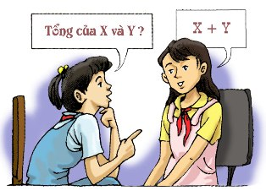
Trò chơi:
Ai nhanh hơn ?
C©u 1
C©u 3
C©u 2

Slide 15
Trò chơi: Ai nhanh hơn
C©u 1
Bài tập 66/13SBT
Tính nhanh:
§¸p ¸n

Slide 16
Trò chơi: Ai nhanh hơn
C©u 2
Bài tập 51/29SBT
Tìm năm cách chọn ba trong bảy số sau đây để khi cộng lại được tổng là 0:
Ví dụ :
§¸p ¸n

Slide 17
Trò chơi: Ai nhanh hơn
C©u 3
Tính nhanh:
Giải
Đáp án:
A = 0

Slide 18
Hướng dẫn về nhà
Học bài nắm vững các tính chất cơ bản của phép cộng phân số.
Vận dụng thành thạo các tính chất vào tính toán.
Làm bài tập: 48,49,50/28,29 SGK,
71/ 13 SBT
Chuẩn bị tiết sau: Luyện tập
+ Xem lại các dạng bài tập thực hiện phép cộng, áp dụng tính chất cơ bản của phép cộng phân số.

Slide 19
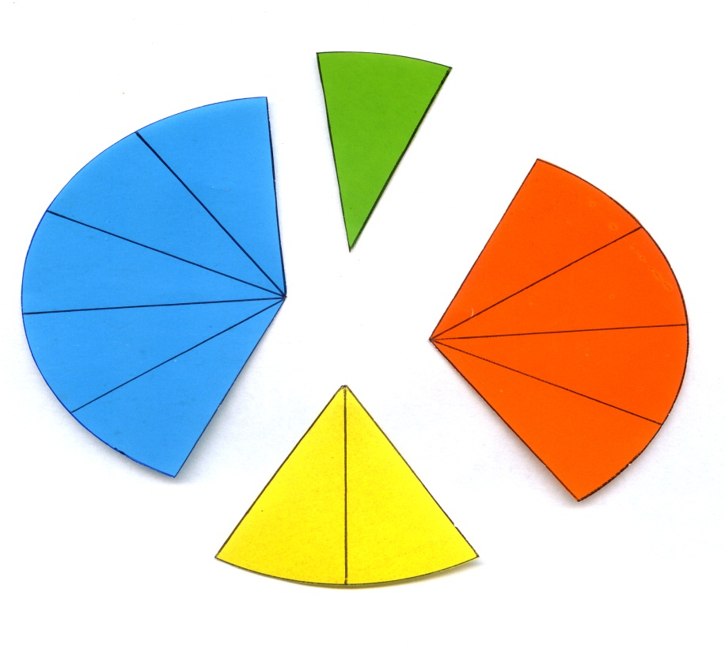
Hướng dẫn về nhà
Bài tập 48/28SGK
Đố: Cắt 1 tấm bìa hình tròn bán kính 2,5 cm thành 4 phần không bằng nhau như hình vẽ. Đố em đặt các miếng bìa đã cắt cạnh nhau để được :
Hướng dẫn

Slide 20
Củng cố
…..
…..
TÍNH CHẤT CƠ
BẢN CỦA PHÉP
CỘNG PHÂN SỐ
…..

Slide 21
HƯỚNG DẪN VỀ NHÀ
- Học các tính chất của phép cộng phân số
- Xem các ví dụ về tính nhanh các biểu thức
- Làm các bài tập 47, 50, 51 trang 28, 29 của SGK
- Đọc thêm các phần có thể
- Chuẩn bị bài sau: Phép nhân phân số

Slide 22


